Slide 1
合作模式探索
整体思路：
不作上帝之鞭，作区块链解决方案专家

Slide 2
提纲
介绍现状
分析风险
提出方案

Slide 3
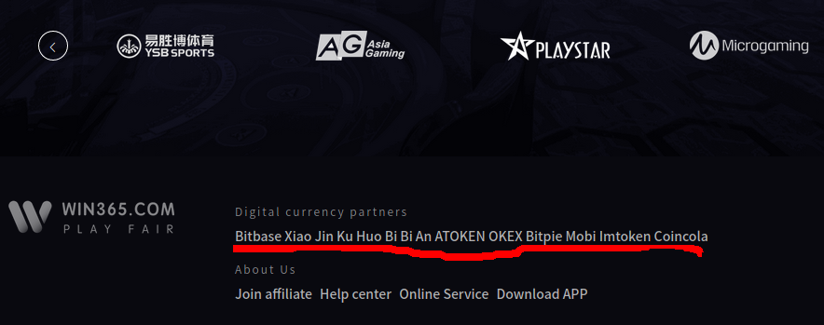
网站现状
大陆站、国际站，都已接入区块链存取款，功能稳定；国际站对数字币更加开放
大陆站名声在外，盈利丰厚
国际站处于推广阶段，盈利状况未知
大陆站、国际站目前主要的游戏类型：视频，体育，机率；不涉及棋牌。

Slide 4
风险-市场风险
大陆对OTC监管驱严，出入金存在冻卡风险
自研公链若对外高调推广为菠菜专用链，监管、攻击者会络绎不绝
若以非公链模式推广，与中心化有多少区别

Slide 5
风险-技术风险
Dapp游戏事故使得网站直接损失盈利，无法追回
我们的Dapp主要为棋牌，非主流
资金方案替代性强，威胁网站合作伙伴关系。比如资金系统、三级分销、审核、活动
自研公链面世遥遥无期；距离证明自己的优秀更远
上次AG区块链事故，可能令网站暂时无法接受Dapp

Slide 6
思路
我们需要找到合适的合作伙伴，比如国际站
开发不具威胁性的方案
提供稳定的Dapp游戏，接入合作伙伴网站
寻找合适的第三方非Dapp游戏进行可能的改造，比如低频体育
接受审核的存在，消除网站对可能损失的顾虑

Slide 7
非威胁性方案
不提供存取款功能，延用网站现有功能
提供数据上链功能
游戏数据上链
Dapp质押、派彩功能
Dapp出款功能
Dapp活动定制功能

Slide 8
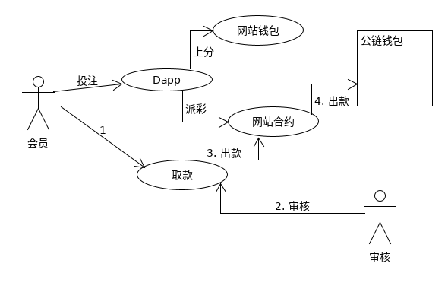
Dapp整合用例
提供接受审核的Dapp：
投注从钱包直接扣款
派彩提取需要审核通过后才能出款

Slide 9
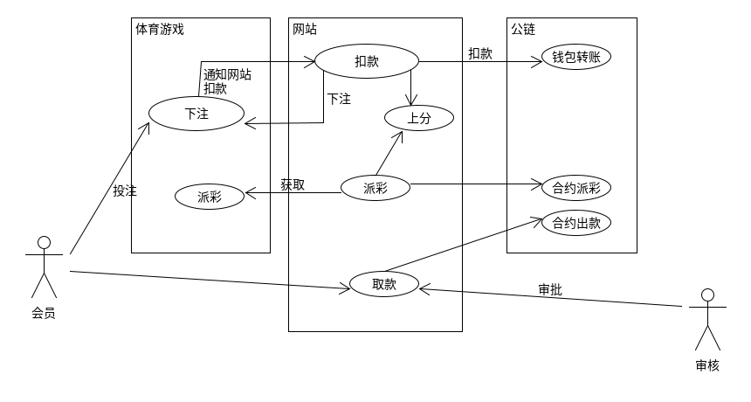
体育Dapp改造
为什么要改造体育？
拓宽Dapp类型，便于被网站接受
便于网站在主流游戏中为玩家提供新的选择
需要体育伙伴开放下注API

Slide 10
结束
谢谢观看

